Slide 1

Eduardo
& Vinicius
DESENVOLVIMENTO WEB
01

Slide 2
cadastro UFN
Para a execução deste trabalho optamos por fazer um site parecido com o da UFN ( ou pelo menos com o mesmo intuito), aonde teremos a nossa pagina principal (index) e 2 paginas com formulario, serão elas: CADASTRO E LOGIN
PORTFÓLIO CRIATIVO
02

Slide 3

HTML
(Linguagem de Marcação de HiperTexto) é o bloco de construção mais básico da web
Ferramentas
CSS
Utilizado para estilizar elementos escritos em uma linguagem de marcação como HTML.
GITHUB
O GitHub é uma plataforma de controle de versões que serve para gerir projetos e permite a colaboração entre uma grande comunidade de desenvolvedores
03

Slide 4

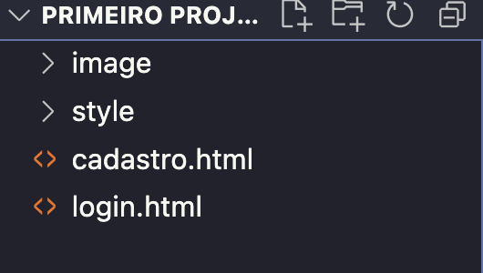
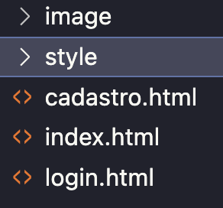
Pastas e arquivos
ORGANIZAÇÃO
Optamos por deixar uma pastas separadas para o CSS e outra para as imagens utilizadas no projeto, para assim ficar mais fácil a manipulação dos arquivos.
04

Slide 5
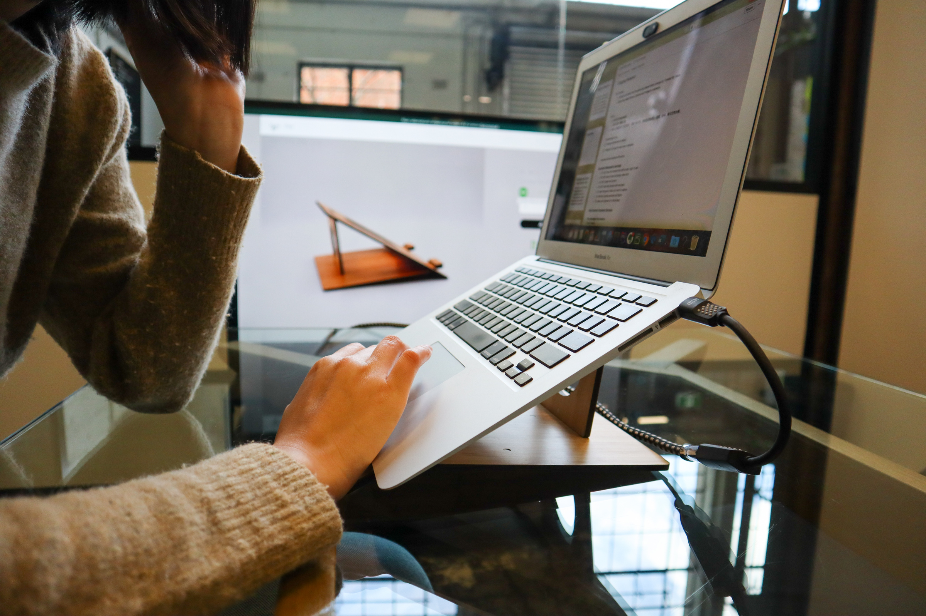
Separação e execução das tarefas
Com propósito de dividir e executar de maneira mais rápida o trabalho dividimos ele em 2 partes;
Cadastro e formularios - Eduardo
Index - Vinicius
05

Slide 6
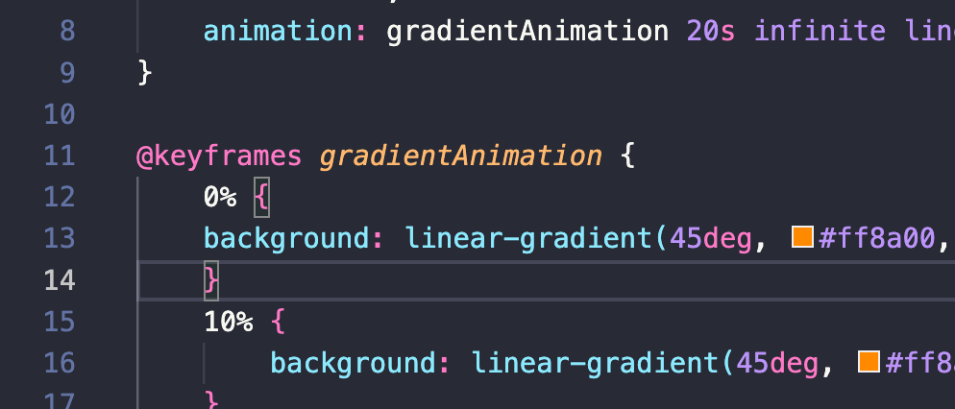

Efeitos
Com a intenção de deixar o site mais chamativo optamos por deixar uma tela de fundo se movendo nas telas de formulario, utilizando uma animação
06

Slide 7
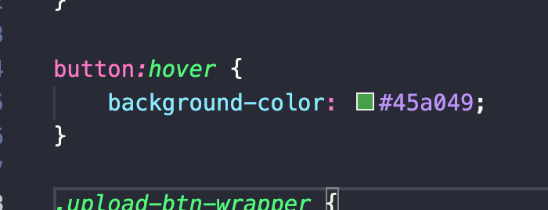
Efeitos
Com a intenção de deixar o site mais chamativo optamos por utilizar o efeito hover em alguns botões
07

Slide 8
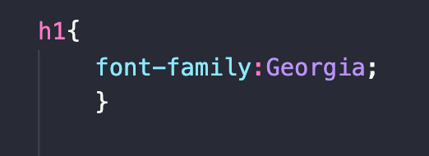
Detalhes
Com a intenção de deixar o site mais elegante optamos por utilizar uma fonte de letra diferente no titulo da pagina principal
08

Slide 9
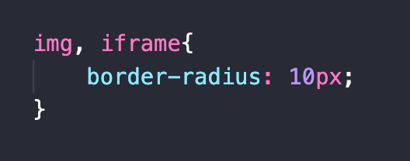
Detalhes
Com a intenção de deixar o site mais elegante também optamos por utilizar o border-radius "Responsável por deixar as bordas arredondadas" nas imagens e mapas do site
09

Slide 10



E-MAIL
Eduardo: duduramires2005@gmail.com
Vinicius: arrudavinicius283@gmail.com
Contato:
TELEFONE
Eduardo: (55) 98124-7295
Vinicius: (55) 99984-9561
10

